Slide 1
PELUANG

Slide 2

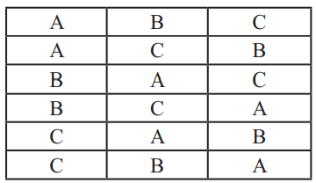
Permutasi siklis adalah permutasi yang disusun melingkar.
Misalnya A, B, dan C disusun melingkar.
Misalkan kalian ingin menyusun 3 unsur A, B, C secara mendatar maka akan ada sebanyak 3! = 6 susunan berbeda. Keenam susunan tersebut dapat kalian lihat pada tabel berikut!

Slide 3
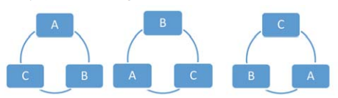
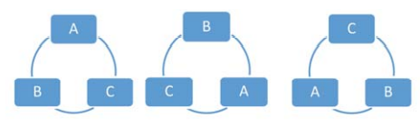
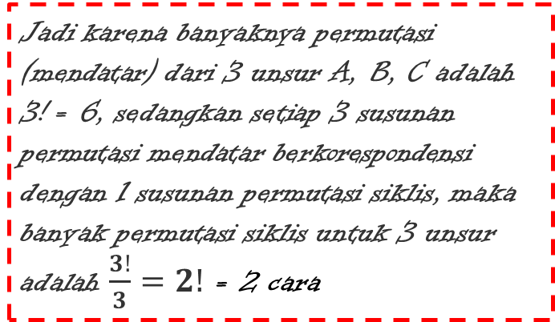
Akan tetapi, apabila ketiga unsur A, B, C tadi akan kita susun secara melingkar (siklis) maka ketiga susunan berikut walaupun tampak berbeda, namun jika dilihat dari urutan (searah jarum jam misalnya) maka ketiga susunan berikut ini adalah sama.
Jadi karena banyaknya permutasi (mendatar) dari 3 unsur A, B, C adalah 3! = 6, sedangkan setiap 3 susunan permutasi mendatar berkorespondensi dengan 1 susunan permutasi siklis, maka banyak permutasi siklis untuk 3 unsur adalah $\frac{3!}{3}=2!$ = 2 cara
Demikian juga untuk ketiga susunan berikut ini juga sama.

Slide 4
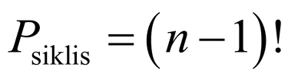
Notasi dan Rumus Permutasi
Dimana n : banyak unsur

Slide 5




contoh soal
1
Lima orang anggota keluarga akan duduk mengelilingi sebuah meja bundar. Banyak cara susunan yang dapat dibuat dari 5 orang tersebut adalah ….
Penyelesaian:
Diketahui : n = 5
$$P_{siklis}=\left(5−1\right)!$$
$$P_{siklis}=4 !$$
$$P_{siklis}=4×3×2×1$$
$$P_{siklis}=24$$

Slide 6




2
Diketahui 7 orang pengurus OSIS yang terdiri dari Ketua, Sekretaris, Bendahara dan seksi-seksi lainnya. Ketujuh orang tersebut mengadakan rapat dan duduk melingkar dengan syarat Ketua dan Sekretaris duduk berdampingan. Tentukan banyak susunan posisi duduk mereka.
Penyelesaian:
karena Ketua dan Sekretaris selalu duduk berdampingan maka posisi duduk mereka kita anggap jadi 1 kelompok. Selanjutnya banyak orang (unsur) yang akan kita atur posisi duduknya adalah 5 orang + 1 (ketua/sekretaris) = 6.
$$P_{siklis}=\left(6−1\right)!$$
Karena banyak cara posisi duduk ketua dan sekretaris ada 2 cara maka total banyak susunan duduk mereka adalah 120 x 2 = 240
$$P_{siklis}=5 !$$
$$P_{siklis}=5×4×3×2×1$$
$$P_{siklis}=120$$

Slide 7


3
Pak Anto mendapat undangan makan malam yang diadakan oleh kantor tempat ia bekerja. Pak Anto mengajak serta istri dan seorang anaknya. Pada jamuan makan malam itu mereka duduk pada meja bundar yang dapat diisi oleh 7 orang tamu undangan. Jika anak Pak Anto selalu berada di tengah ia dan istrinya maka tentukan banyak posisi duduk mereka pada meja tersebut.
Penyelesaian:
karena anak Pak Anto selalu berada di tengah ia dan istrinya maka posisi duduk mereka kita anggap jadi 1 kelompok. Selanjutnya banyak orang (unsur) yang akan kita atur posisi duduknya adalah 4 orang + 1 (Pak Anto, anak, istri) = 5.
Karena banyak cara posisi duduk Pak Anto, anak, istrinya ada 2 cara maka susunan duduk mereka pada meja bundar tersebut adalah
24 x 2 = 48
$$P_{siklis}=\left(5−1\right)!$$
$$P_{siklis}=4 !$$
$$P_{siklis}=4×3×2×1$$
$$P_{siklis}=24$$

